Slide 1
Nginx测试与开发
软件工程实验项目-C组

Slide 2
团队简介
均为北航软件工程专业研一
*黄新越：主要研究方向为数据挖掘与软件需求。
李晓聪：主要研究方向为需求工程。
杨云：主要研究方向为数据挖掘。
余锋伟：主要研究方向为编译优化。

Slide 3
Nginx简介
功能强大的Web和反向代理服务器
高性能，占有内存少，并发能力强，稳定性好
跨多平台
Linux、FreeBSD、Solaris、Mac OS、Windows
市场份额仅次于Apache的Web服务器
新浪、网易、腾讯、CSDN、水木社区、豆瓣等
约14万行C语言
Notes:
Nginx是一款功能强大且高性能的Web和反向代理服务器，其特点是占有内存少，并发能力强，稳定性好。Nginx可以在大多数Unix或类Unix系统上编译运行，如FreeBSD、Solaris、Linux等，并且官方还提供了Windows下的可执行版本。
Nginx目前已经成为市场份额仅次于Apache的Web服务器，被全球1.2亿个网站采用，而且在规模较大和对性能要求较高的网站、互联网服务中更为流行，几乎有成为标配的趋势。它也很好地适应了目前移动化、系统内外通过API集成的需求。目前，Nginx在Netflix、Wordpress.com、百度、新浪、网易、腾讯等国内外众多知名网站中应用。

Slide 4
工作目标
14万行C语言
功能模块分析→产出分析报告
“高性能，占有内存少，并发能力强，稳定性”？
对nginx各项性能指标进行独立的测试→产出测试报告
配置繁杂（nginx.conf配置文件、监控命令等）
开发图形化的配置、监控工具→产出可用的配置监控软件

Slide 5
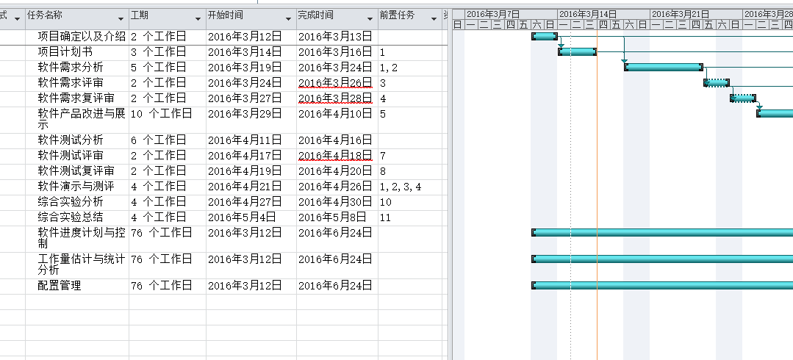
工作方法和计划安排

Slide 6
初步分工
*黄新越：管理项目进度，统筹规划，定期组织开会
李晓聪：剖析配置文件，编写图形化配置程序
杨云：结合官方文档，分析nginx中各个模块
余锋伟：选择性能指标，设计测试用例进行测试

Slide 7
参考资料
Nginx官网：http://nginx.org/
《深入剖析Nginx》
《Nginx权威指南》
《Nginx中文文档》

